Slide 1


Slide 2
CPN-HRL-DAG
云—边—端 DAG 任务调度
用可验证的调度方案，缩短工作流总完成时间
参赛团队：
云边智链
完成日期：
2026年10月
Notes:
各位评委好，我们的作品是 CPN-HRL-DAG，团队名称是云边智链。项目用可验证的调度方案，缩短云、边、端工作流的总完成时间。项目定位与功能依据为 README.md 和 docs/项目说明书.pdf。

Slide 3
项目介绍
01
02
项目亮点
03
技术难点
04
项目测试
05
作品演示

Slide 4
项目介绍

Slide 5

1.1 设计背景
算力异构、任务依赖、通信开销共同决定完成时间
算力不同：云、边、端执行能力与设备容量各异
计算最快的节点，未必带来最短工作流时间
任务相互依赖：后继需等待前驱数据到达
跨节点传输与节点排队，都会推迟任务开始
效果需要复核：同一场景、同一约束、同一评分口径
既比较 makespan，也检查合法性与推理成本
场景：离线工作流调度仿真；目标指标：makespan（工作流总完成时间）
Notes:
云、边缘和终端的算力与通信条件不同，任务之间还有前后依赖，因此不能只选择计算最快的节点。跨节点数据传输和同一节点上的任务排队，都会推迟工作流完成。我们聚焦离线 DAG 调度，把依赖、资源和通信放进同一时间线，优化总完成时间。问题定义依据为 README.md 及 src/src/cpn_hrl_dag/scheduling/。

Slide 6
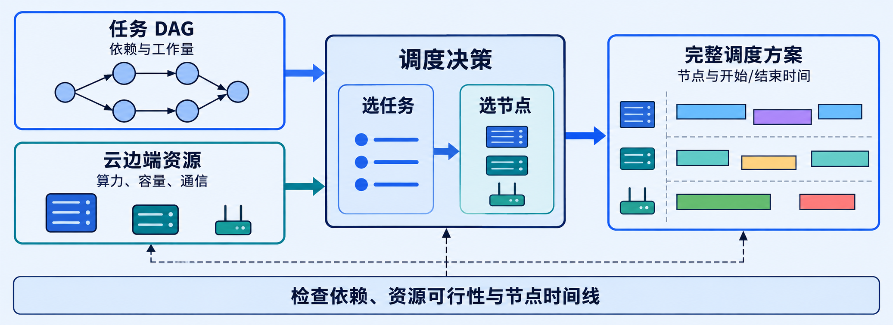
1.2 设计目标
目标：在依赖与资源约束下缩短 makespan
Notes:
我们希望同时做到更短、更可信和可复现。系统输入 DAG 与资源配置，输出每个任务的节点和执行区间，并检查依赖、资源可行性和节点时间线。当前实现是调度仿真与算法实验框架，真实集群执行是后续工作。依据为 README.md 的主要功能与已知限制。

Slide 7
1.3 较同类产品的优势
以已有算法为基础，补齐 DAG 适配与结果复核
对比对象 | 已有能力 | 本项目增加的能力
CPN-HRL | LSTM-PPO 排序 GAT-PPO 分配；分阶段训练 | 离线 DAG 就绪/可行动作 数据到达与插入时间线
HEFT / PEFT | 优先级排序与 EFT 插入 乐观代价估计 | 实际关键链与任务块搜索 状态克隆与前缀复用
单一候选策略 | 生成一个完整调度 | 独立生成多个完整候选 统一校验、择优、重放
比较的是实现机制与可复核能力；性能优势以同一仿真场景的实测为准
Notes:
最接近的 CPN-HRL 已有两层学习决策和分阶段训练，我们将它适配到离线 DAG。HEFT 与 PEFT 提供启发式调度基础，本项目加入关键链搜索、独立完整候选以及统一校验。优势是能在同一环境下比较、解释和复核方案。来源为 docs/创新说明文档.docx，CPN-HRL DOI 为 10.1007/s44443-026-00690-x，HEFT DOI 为 10.1109/71.993206，PEFT DOI 为 10.1109/TPDS.2013.57。

Slide 8
1.4 作品原创性情况说明
主要创新为两项：任务适配与机制集成
01 离线 DAG 分层调度适配
02 独立候选搜索与校验
已有基础
已有基础
CPN-HRL：LSTM-PPO / GAT-PPO
HEFT / PEFT、束搜索
两层决策与分阶段训练
优先级排序与启发式调度
本项目新增
本项目新增
依赖动作与插入式时间线
实际关键链与任务块搜索
启发式有界残差与显式阶段语义
状态复用、独立候选与完整校验
实现与验证
实现与验证
dag_env.py / hrl.py / ppo.py
portfolio.py / hybrid.py
test_simulator.py / test_ppo_mask.py
test_advanced_search.py
test_independent_hybrid.py
Notes:
我们的主要贡献归纳为两项：离线 DAG 分层调度适配，以及独立候选搜索与校验。LSTM、GAT、PPO、HEFT、PEFT 和束搜索都有已有来源；新增的是面向本问题的动作、时间线和机制集成。具体代码和验证依据见 docs/创新说明文档.docx。

Slide 9
1.5 应用场景与问题范围
离线规划完整工作流，比较任务放置与节点分配
当前项目支持
潜在应用示例
输入：任务 DAG、执行代价与通信配置
视频处理：解码、特征提取与结果汇总
约束：前驱数据到达、节点可用区间
数据分析：预处理、并行计算与聚合
输出：节点分配、开始/结束时间及校验结果
以上流程可抽象为存在前后依赖的 DAG
适合在执行前比较多个调度方案
现阶段实施范围
同一场景复用约束与评分，定位等待来源
已实现离线仿真与调度回放
保留 JSON 与来源记录，支持结果复核
真实多机执行和动态任务到达留待验证
应用示例用于说明任务建模方式；当前实验均基于离线 DAG 仿真
Notes:
当前输入包括任务依赖、执行代价与通信配置，输出每项任务的节点和执行区间，并进行完整合法性检查。视频处理和数据分析是潜在工作流建模示例，尚未开展对应业务部署。项目目前支持离线仿真与回放，真实多机执行和动态任务到达属于后续验证范围。依据为项目 README.md、src/src/cpn_hrl_dag/env/dag_env.py 及 demo 运行产物。

Slide 10
项目亮点

Slide 11
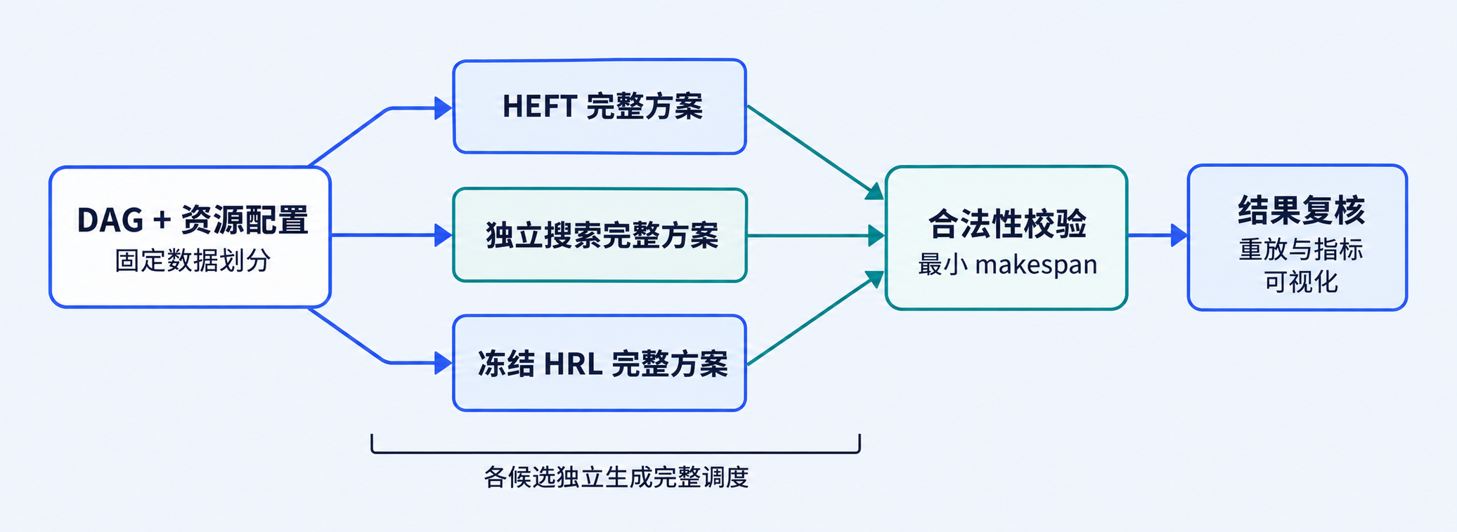
2.1 功能亮点
统一场景 → 独立候选 → 校验择优 → 结果复核
底层统一模拟器建模执行、通信与插入式时间线；入口：policies/hybrid.py
Notes:
架构从场景与固定数据划分开始，在统一仿真环境中建模执行和通信。HEFT、独立搜索和冻结的 HRL 分别生成完整调度，再校验并选择完成时间最短的方案。HRL 不进入搜索分支，最终方案会再重放，因此分支贡献可以单独分析。依据为 src/src/cpn_hrl_dag/policies/hybrid.py、env/dag_env.py 和 evaluation/reporting.py。

Slide 12

2.2 其它亮点
可复现实验与离线展示
固定划分、随机种子、配置哈希与运行环境
保存逐场景指标、候选来源与调度结果
openEuler + openKylin 双系统运行验证
x86_64 CPU 虚拟机：188 项测试、2 个训练 episode
108 场景评测与新进程重载；支持运行兼容性结论
内置 6 场景与精选权重：50 / 100 / 300 × 同构 / 异构
依赖安装后可离线运行，无需重训或下载完整数据
平台：openEuler 24.03 LTS-SP4、openKylin 2.0 SP2
Notes:
工程上提供固定划分、随机种子、配置哈希和运行记录，便于复核结果。已在 openEuler 和 openKylin 的 x86_64 CPU 虚拟机中完成安装、测试、冒烟训练、评测和重载流程。内置六个演示场景与权重，依赖准备后可以离线展示。依据为 tests/platform/openeuler_vm_20260930/README.md、tests/platform/openkylin_vm_20260930/README.md 和 demo/manifest.json。

Slide 13
技术难点

Slide 14
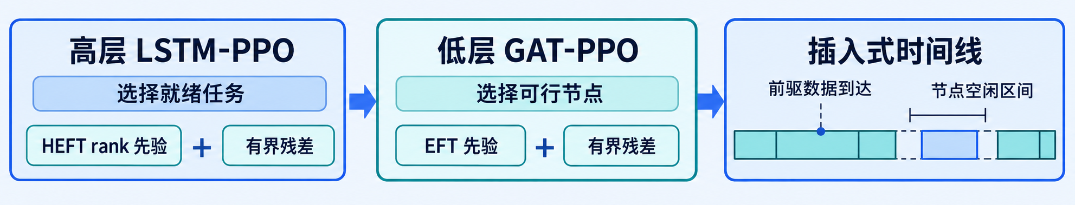
3.1 离线 DAG 分层调度适配
把两层决策落实到 DAG 合法动作与真实时间线
零残差初始化：初始行为可与启发式核对
显式动作 / 更新 / 冻结语义；PPO 更新复用采样掩码
就绪 = 前驱已放置；实际开始仍需等待数据与资源
代码（包内）：env/dag_env.py、policies/hrl.py、algorithms/phases.py、algorithms/ppo.py
验证（src/tests/）：test_simulator.py、test_ppo_mask.py、test_training_utilities.py
Notes:
第一项贡献解决两层学习动作如何符合 DAG 依赖。高层只选前驱已放置的就绪任务，低层只选设备和容量可行的节点，实际开始时刻再由数据到达和空闲区间决定。我们把 HEFT 排序与 EFT 分配作为先验，网络学习有界残差，并用零初始化建立可核对的初始行为。训练阶段明确动作来源、更新层和冻结层，PPO 更新复用采样掩码；实现和验证分别见 policies/hrl.py、algorithms/phases.py、algorithms/ppo.py 及 src/tests/test_ppo_mask.py、test_training_utilities.py、test_simulator.py。

Slide 15

3.2 独立候选搜索与校验
搜索改善候选，统一校验保障可复核选择
关键链：前驱数据到达 + 节点前序任务阻塞
搜索：束搜索、任务次序调整、任务块联合迁移
状态隔离与复用：动态状态克隆 + 前缀快照
保留未变前缀，精确重放后缀
HEFT / 搜索 / HRL 独立完成 → 校验 → 取最小值
精确持平优先 HEFT；非法候选报错；最终重放再检查
同一确定性评分、全部成功且合法时，所选结果不劣于 HEFT
代码（包内）：policies/portfolio.py、policies/hybrid.py、scheduling/simulator.py
验证（src/tests/）：test_advanced_search.py、test_independent_hybrid.py
Notes:
第二项贡献围绕完整候选的搜索与验证。搜索从实际时间线提取关键链，考虑前驱数据到达和节点前序任务阻塞，再做任务次序调整和任务块联合迁移。前缀快照与状态克隆复用未变部分，HEFT、搜索与 HRL 独立生成完整调度，统一校验后取最小完成时间，精确持平优先 HEFT。候选全部成功、合法且在同一确定性模拟器评分时，所选结果不劣于 HEFT，但不保证全局最优；实现和验证见 policies/portfolio.py、policies/hybrid.py、scheduling/simulator.py 及 src/tests/test_advanced_search.py、test_independent_hybrid.py。

Slide 16
3.3 基线策略与决策差异
统一调度环境，分别比较启发式、学习与候选搜索
方法 | 主要决策方式 | 策略基础 | 最终输出
HEFT | rank 排序，EFT 选择节点 | 固定启发式 | 完整调度
Graph PPO | 单 actor 选择任务–节点对 | 纯学习策略 | 完整调度
Tier MAPPO | 端/边/云提案，协调器择一 | 多 actor 协作 | 完整调度
HRL搜索 | HEFT、搜索与 HRL 独立候选 | 学习与搜索 | 校验后取最优
Graph PPO 与 Tier MAPPO 均使用任务/资源图编码器，动作掩码保留合法任务–节点对
两个学习基线均不使用 HEFT 残差、搜索候选或学习安全封装
代码：models/graph_baselines.py、policies/hybrid.py；验证：test_graph_baselines.py
Notes:
Graph PPO 由单个 actor 在全部合法任务和节点配对中选择动作。Tier MAPPO 使用端、边、云三个 actor 各自提出合法动作，再由分类协调器选出一个提案，缺失或无合法动作的层不参与。两者共享图编码器，均不使用 HEFT 残差、搜索候选或学习安全封装。HRL搜索则分别完成 HEFT、独立搜索和冻结 HRL 调度，统一校验后择优。这里描述的是本项目统一环境中的基线实现；依据为 src/src/cpn_hrl_dag/models/graph_baselines.py、policies/graph_baselines.py、policies/hybrid.py 与 src/tests/test_graph_baselines.py。

Slide 17
项目测试

Slide 18
4.1 项目测试结果说明
HRL搜索 mean_ratio 降低约 8.18%，主要来自搜索
方法 | mean_ratio ± 跨种子标准差 | CPU 推理秒/场景
HEFT | 1.000000 ± 0.000000 | 0.175
Graph PPO | 1.029373 ± 0.011873 | 0.821
Tier MAPPO | 1.097279 ± 0.017729 | 1.060
HRL搜索 | 0.918223 ± 0.000498 | 5.297
3 种子复用同一 108 验证场景 / 54 基础 DAG；验证集参与选模
HRL 额外严格增益仅来自 seed 2026 的 2 个场景；组合推理更慢
mean_ratio = 逐场景 makespan / HEFT makespan 的均值；推理耗时包含全部候选与重放
来源：tests/results/multiseed_20260925_122243/mean_std.csv、hybrid_attribution_by_seed.csv
Notes:
三种子复用同一组一百零八个验证场景、五十四个基础 DAG。Graph PPO 的平均归一化完成时间为 1.029373，Tier MAPPO 为 1.097279，HRL搜索为 0.918223，较 HEFT 降低约百分之八点一八。HRL搜索每场景 CPU 推理平均为 5.297 秒，Graph PPO 为 0.821 秒，Tier MAPPO 为 1.060 秒，因此也应比较推理成本。主要收益来自搜索，HRL额外严格改善仅出现在种子2026的两个场景，验证集参与选模，所以这些数值不是独立测试集的泛化结论。HRL搜索对应实验记录的 hybrid 方法，数据依据为 tests/results/multiseed_20260925_122243/mean_std.csv 与 hybrid_attribution_by_seed.csv。

Slide 19
4.2 实验协议与收益归因
主要改善来自搜索，学习增量与推理成本仍需优化
3 种子；各学习模型每种子 2592 episodes、384900 次任务决策，训练预算一致
同一 108 验证场景 / 54 基础 DAG；ratio = 场景 makespan / HEFT makespan
消融方法 | mean_ratio ± 跨种子标准差 | CPU 秒/场景
纯 HRL | 0.999058 ± 0.001472 | 0.262
独立搜索 | 0.918239 ± 0.000518 | 4.435
HRL搜索 | 0.918223 ± 0.000498 | 5.297
每种子相对 HEFT：106 场景改善、0 退化、2 持平；全部调度合法
HRL 比搜索的额外改善仅来自 seed 2026 的 2 个场景，平均增量约 0.001603 个百分点
验证集同时用于选模与报告，当前结论尚无独立 test 泛化证据
来源：multiseed_20260925_122243/mean_std.csv、training_budget.csv、hybrid_attribution_by_seed.csv
Notes:
每种子的三个学习模型采用相同的 2592 episodes 和 384900 次任务决策预算，三种子复用相同的 108 个验证场景。独立搜索 mean_ratio 为 0.918239，HRL搜索为 0.918223，主要收益来自搜索，HRL额外增量仅在种子2026的两个场景出现，跨种子平均约为0.001603个百分点。组合每种子相对HEFT均为106个场景改善、零退化和两个持平，全部调度合法；这是本批次固定场景的观察结果。CPU计时包括候选生成、校验、选择与最终重放，验证集参与选模，当前没有独立test泛化证据，324条seed与场景记录也不是324个独立样本。依据为 tests/results/multiseed_20260925_122243/三种子训练验收与结果报告.md 及 mean_std.csv、training_budget.csv、hybrid_attribution_by_seed.csv。

Slide 20
作品演示

Slide 21
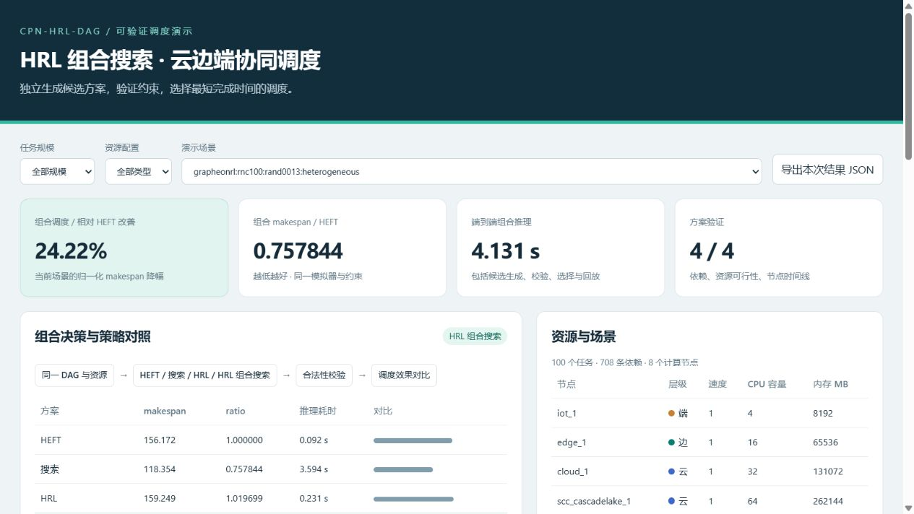
5.1 作品演示播放：启动与场景
启动离线演示
项目根目录运行
python run_demo.py
选择 100 任务
异构资源场景
检查 4 / 4 方案合法
打开：演示页面.html
固定 6 场景
CPU 离线演示
真实界面：2026-10-01 保存运行；样例改善 24.22%，6 场景平均改善约 5.36%
演示子集不能替代完整 108 场景验证成绩；现场重新计算会生成独立运行记录
Notes:
下面演示完整流程：先用 run_demo.py 在 CPU 上重新生成结果，再打开离线页面并选择一百任务的异构场景。页面展示四种方案的校验状态、完成时间与推理耗时，结果已保存，可随时复查。这里的一百任务场景改善百分之二十四点二二，只代表这个样例；六场景平均改善约百分之五点三六，不能替代完整验证成绩。画面与数值来自 demo/runs/20261001_154343_944150/index.html、summary.json 和 status.json。

Slide 22
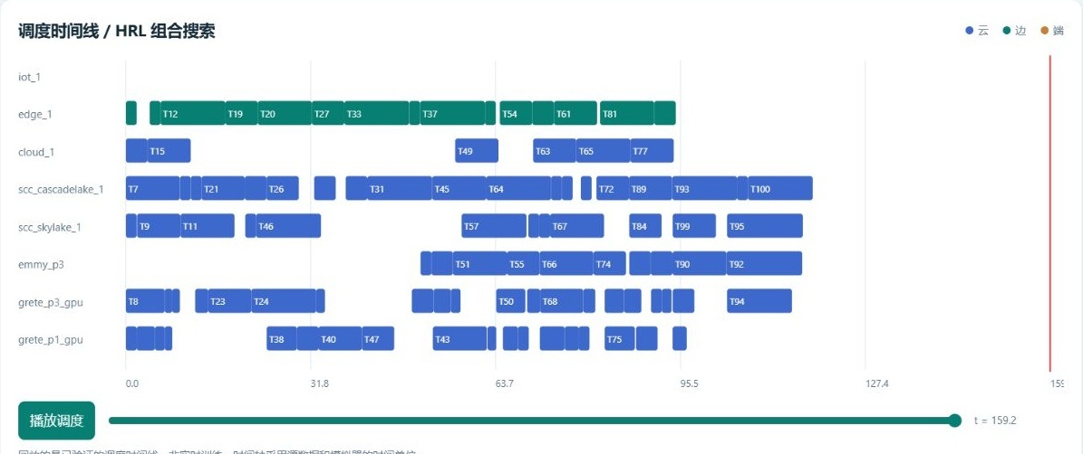
5.2 作品演示：策略与时间线
同一场景切换策略，比较节点分配与完成时间
播放 / 暂停 / 时间滑块回放已验证调度；时间单位沿用源数据与模拟器
Notes:
在相同场景下切换 HEFT、搜索、HRL 和组合方案，能够看到对应的节点时间线。这个样例中，HEFT 完成时间是一百五十六点一七二，搜索与组合均为一百一十八点三五四，纯 HRL 为一百五十九点二四九，组合选择了搜索候选。播放、暂停与拖动时间滑块展示的是已验证调度的回放，时间单位沿用源数据与模拟器。画面与数值依据为 demo/runs/20261001_154343_944150/results.json 和离线页面。

Slide 23
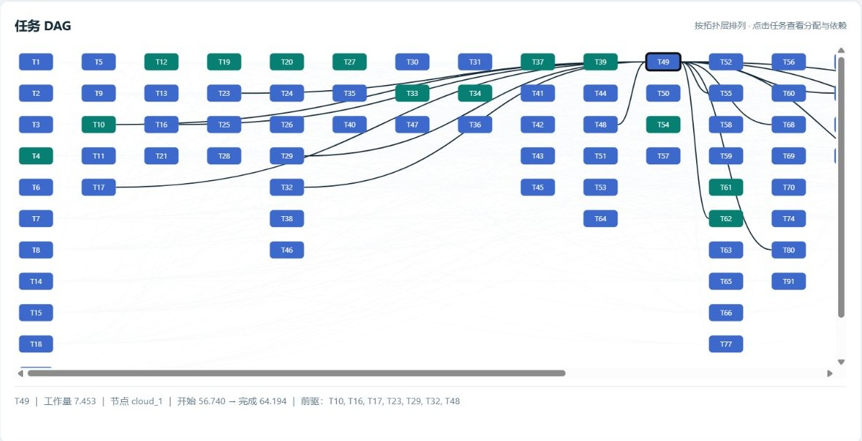
5.3 作品演示：依赖与结果导出
任务依赖可追踪
点击 T49
查看 7 个前驱
节点：cloud_1
执行：56.740
至 64.194
结果可导出复核
页面导出 JSON
保存 metrics.csv
保留来源与运行记录
操作闭环：选场景 → 看候选 → 回放时间线 → 查依赖 → 导出结果
results.json、metrics.csv、provenance.json、status.json（同一演示运行目录）
Notes:
点击任务，可以沿 DAG 查看它的前驱、工作量、分配节点和执行区间。这里选择 T49，可以核对其七个前驱及在 cloud_1 上的执行位置；依赖是否满足由调度校验器检查。最后导出本次结果 JSON，并查看保存的 CSV 指标与来源记录，完成从场景到可复核结果的闭环。画面与证据来自 demo/runs/20261001_154343_944150/ 的页面、results.json、metrics.csv 与 provenance.json。

Slide 24
项目价值与后续计划
以可复核的调度结果支撑方案比较与后续优化
当前交付价值
后续验证重点
可比较：同一环境评估不同策略
独立测试与学习增益
同时呈现完成时间、合法性与推理耗时
冻结配置后评估 test，受控比较训练阶段
可解释：追踪任务依赖和节点等待
搜索成本与质量取舍
通过时间线与 DAG 详情定位执行区间
比较搜索预算，减少重复计算与推理耗时
可复核：导出结果与运行来源
真实执行与运行反馈
保存配置、模型来源与逐场景结果
验证多机通信、执行误差与故障处理
已完成 openEuler / openKylin CPU 虚拟机兼容性烟测；真实集群性能仍需单独验证
Notes:
当前价值是提供统一的调度比较环境，将执行区间、合法性和推理成本一起记录，并通过时间线和DAG详情支持复核。下一步先冻结配置开展独立test评估，受控比较训练阶段，再研究搜索预算与质量的取舍。真实多机通信、执行误差与故障反馈尚需单独验证；openEuler与openKylin的CPU虚拟机烟测仅提供兼容性证据。依据为 README.md、demo/runs/20261001_154343_944150/、tests/results/multiseed_20260925_122243/三种子训练验收与结果报告.md、tests/platform/openeuler_vm_20260930/README.md 与 tests/platform/openkylin_vm_20260930/README.md。

Slide 25
让调度方案更短、可校验、可复现
谢谢各位评委，欢迎提问
参赛团队：
云边智链
完成日期：
2026年10月
Notes:
项目的价值是把调度优化、合法性校验和可复现展示连在一起，让云边端工作流的方案可以比较和复核。下一步将加强独立测试、学习增益与推理成本评估，并验证真实多机执行。谢谢各位评委，欢迎提问。现有能力与边界依据为 README.md 和 docs/创新说明文档.docx。

